Slide 1

Printemps 2023
Projet opérationnel TO52
CONCEPTION D’UNE API WEB EN PYTHON
Réalisé par :
AMOUZOUVI Kodjo & KOMISSA ZOTSU Essi
Responsable : M. Didier ASSOSSOU

Slide 2
PLAN DE LA PRESENTATION
1
3
6
Introduction
Mise en œuvre
Déploiement
2
4
5
Analyse
Réalisation
Démonstration

Slide 3
01
INTRODUCTION
Explication du contexte du projet

Slide 4




PRESENTATION DU PROJET
Plateforme web Events.com
API Python
Utilisateur
Base de données

Slide 5
02
ANALYSE
Analyse du projet

Slide 6
OBJECTIFS DU PROJET
OBJECTIF GLOBAL
Permettre aux utilisateurs d’avoir des informations sur les évènements
OBJECTIFS SPECIFIQUES
Créer des évènements, des publicités et des newsletters
Afficher les évènements à venir et les publicités
Partager la newsletter
Permettre aux utilisateurs d’acheter des tickets

Slide 7
RESULTATS ATTEINTS
L’utilisateur peut créer des évènements, des publicités et des newsletters
Les éléments de la base de données sont affichés sur le site principal
La newsletter peut être envoyée par mail à tous les utilisateurs

Slide 8



OUTILS D’ANALYSE

Slide 9

ACTEURS
Utilisateur administrateur
Utilisateur simple

Slide 10
03
MISE EN OEUVRE
Mise en œuvre du projet

Slide 11
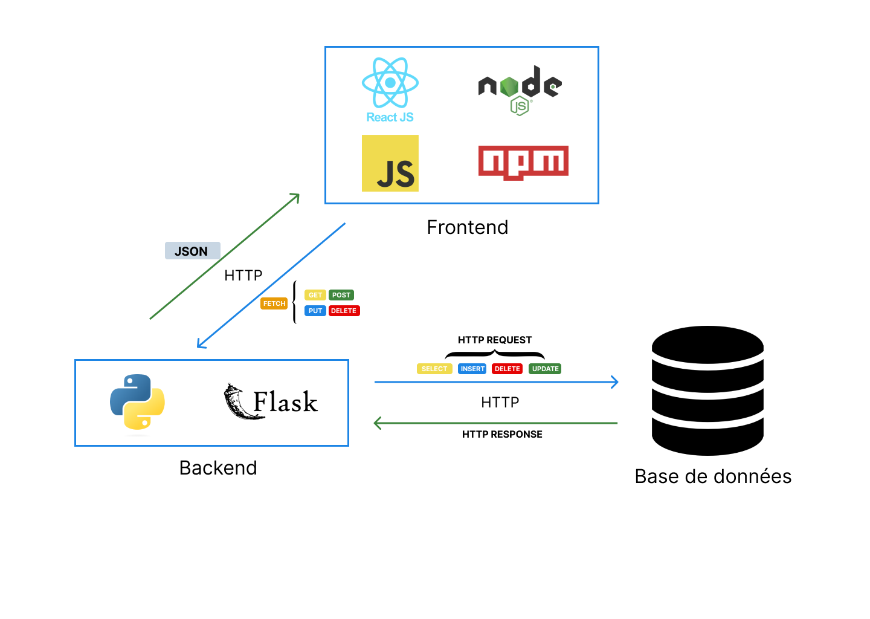
ARCHITECTURE GLOBALE

Slide 12
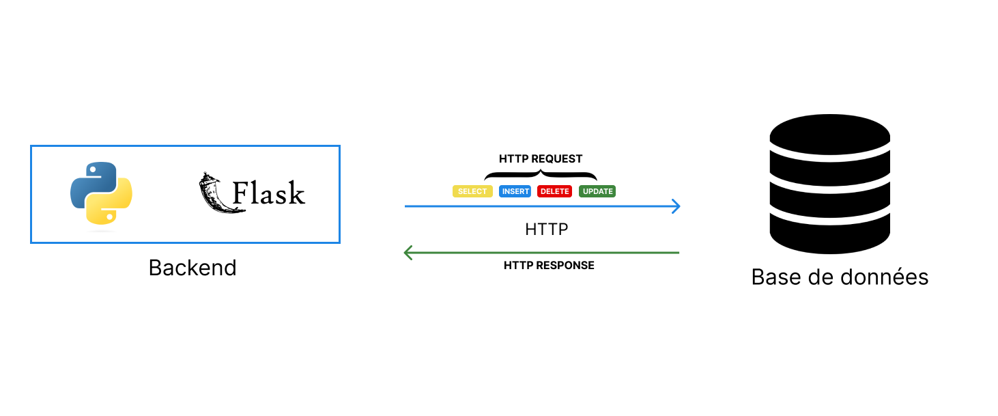
ARCHITECTURE DU BACKEND

Slide 13
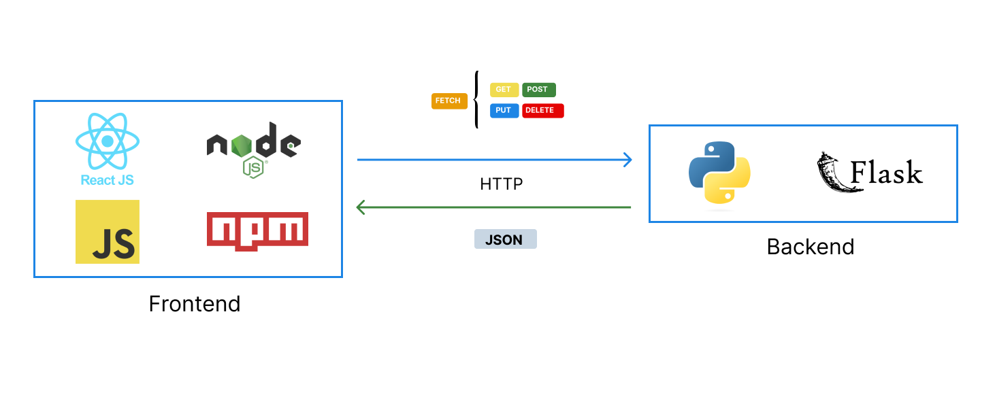
ARCHITECTURE DU FRONTEND

Slide 14








TECHNOLOGIES UTILISEES
FRONTEND
BACKEND
BASE DE DONNEES

Slide 15
04
REALISATION
Réalisation du projet

Slide 16
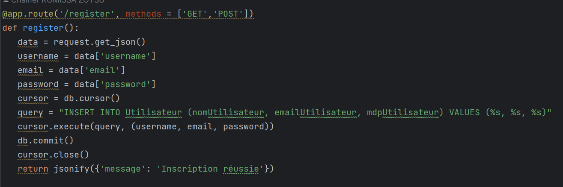
EXPLICATION DES CODES
FONCTION REGISTER

Slide 17
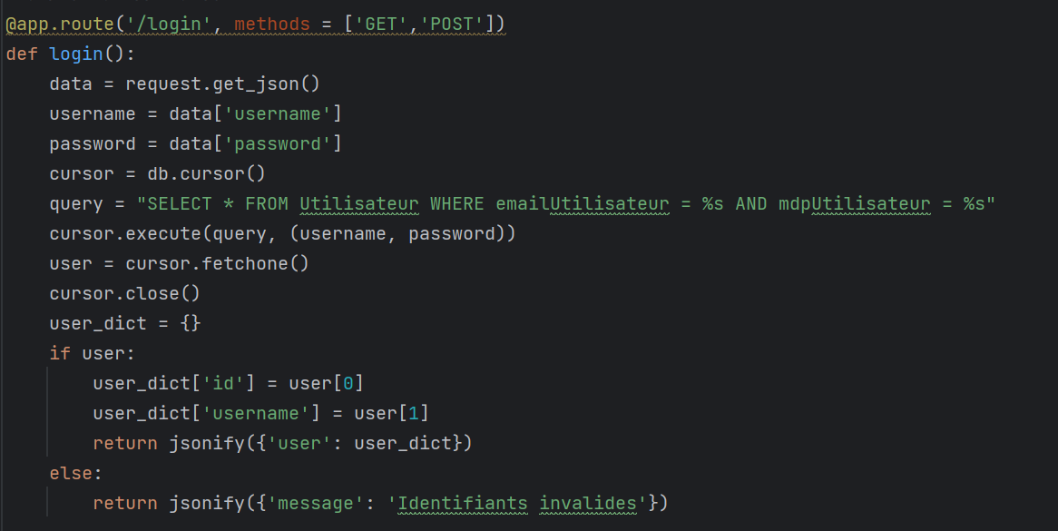
FONCTION LOGIN

Slide 18
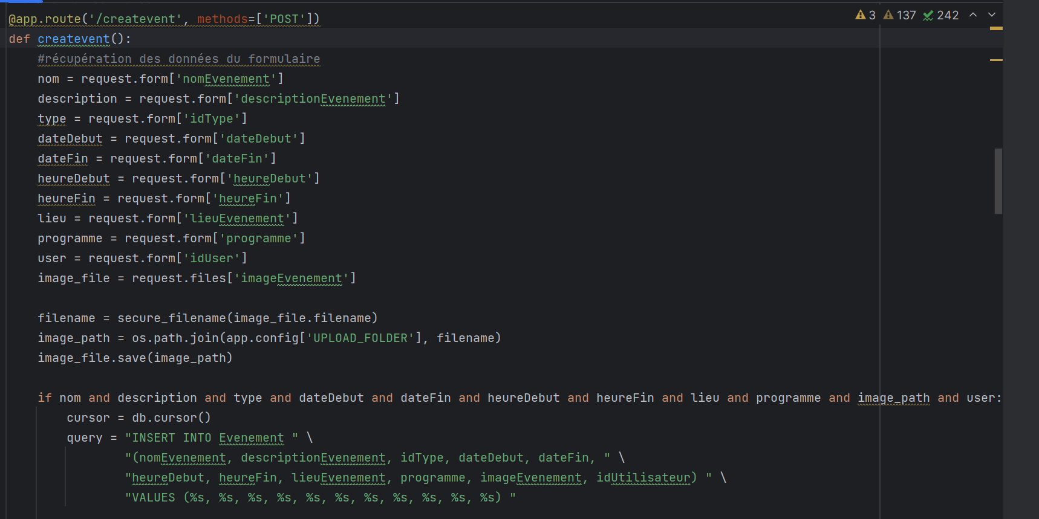
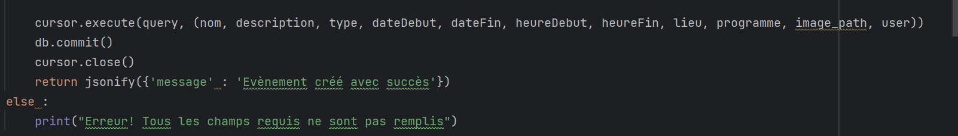
CREATION D’UN EVENEMENT

Slide 19
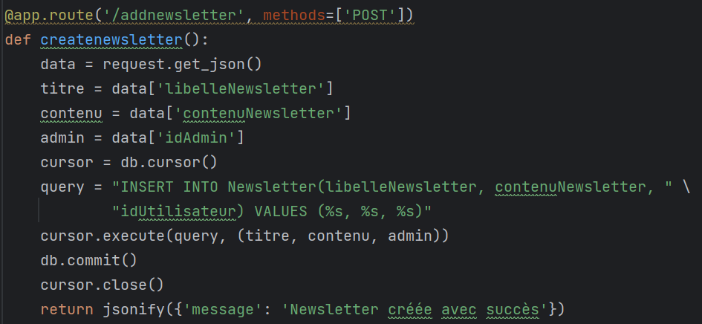
CREATION DE NEWSLETTER

Slide 20
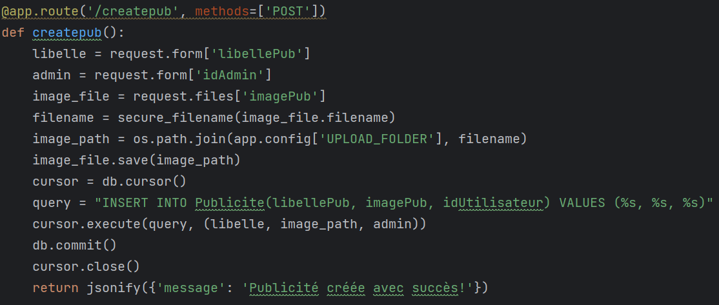
CREATION DE PUBLICITE

Slide 21
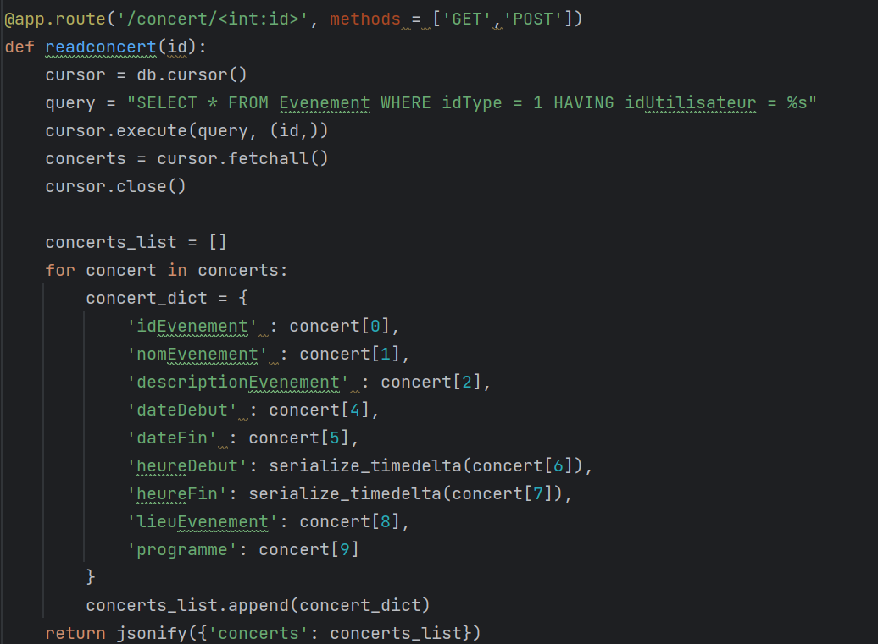
LISTE DES CONCERTS CREES PAR L’UTILISATEUR ADMINISTRATEUR

Slide 22
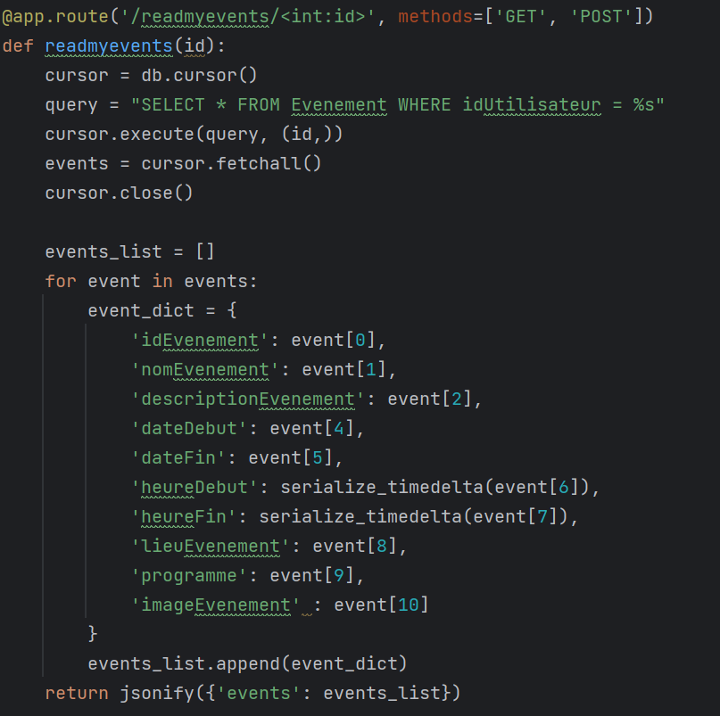
LISTE DES EVENEMENTS CREES PAR L’UTILISATEUR ADMINISTRATEUR

Slide 23
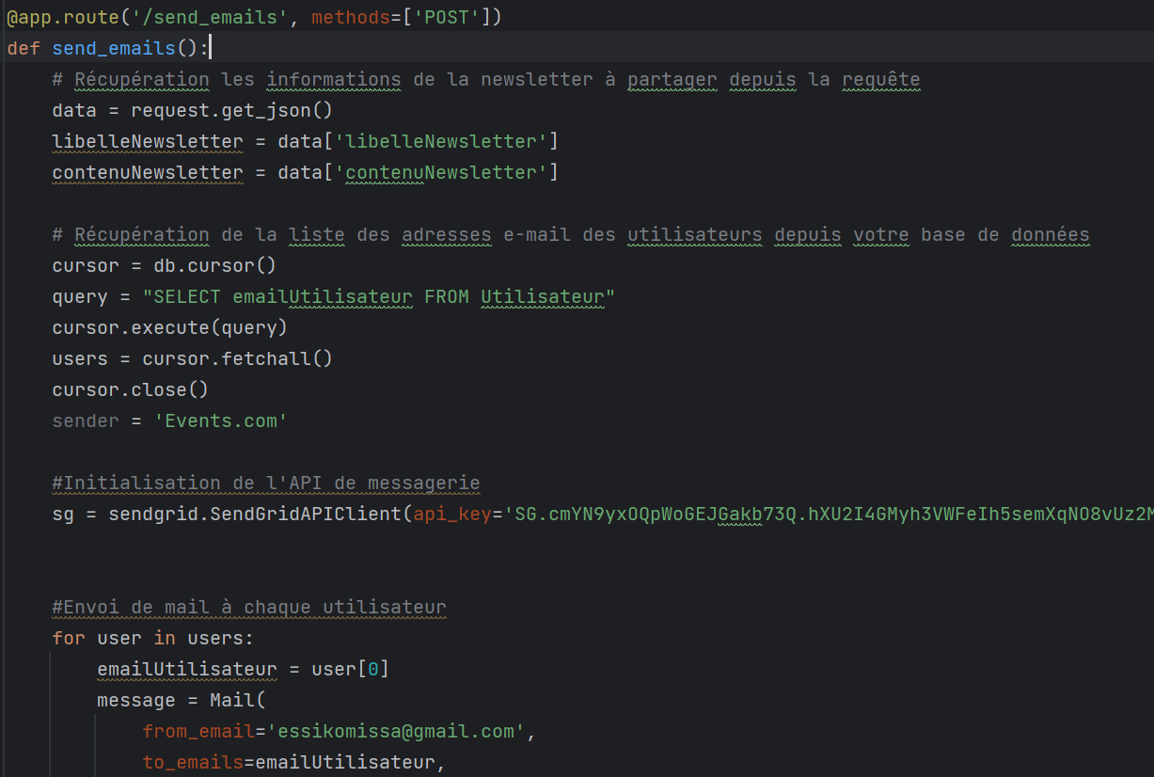
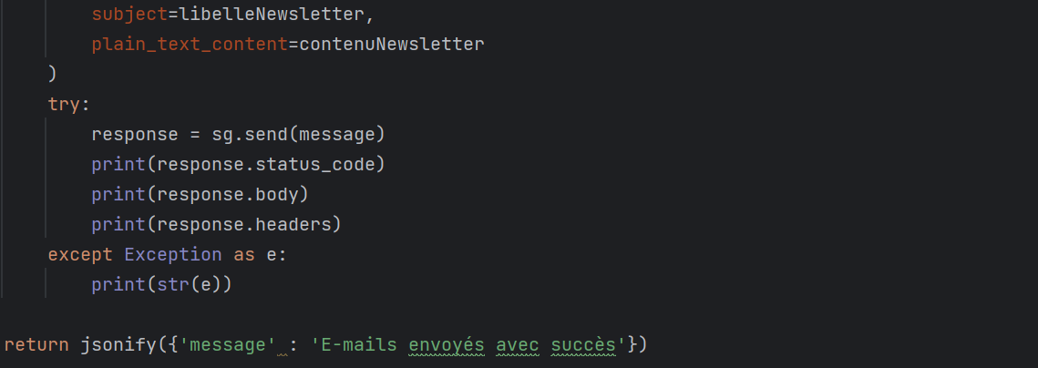
FONCTION D’ENVOI DE MAILS

Slide 24


SECURITE
Authentification
Protocole HTTPS

Slide 25
05
DEMONSTRATION
Démonstration du projet

Slide 26
06
DEPLOIEMENT
Déploiement du projet

Slide 27
FIN DE LA PRESENTATION

